Slide 1


Can you Feel my Heartbeat
T.G.I.F
발표자 : 고동현
팀원 : 한승환, 강태현, 팽건우
지도교수 : 문상돈 교수님

Slide 2
INDEX
1
서론
2
상세 설계 및 제작과정
3
아이디어 최종 구현
4
결과
5
한계점 및 개선방안

Slide 3
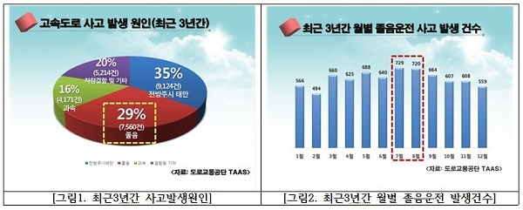
1
서론
최근 3년간 고속도로 사고발생 원인과 월별 졸음운전 사고 그래프.ⓒ도로교통공단 충북지부
출처: https://www.pressian.com/pages/articles/247757?no=247757&utm_source=daum&utm_medium=search 프레시안(http://www.pressian.com)

Slide 4
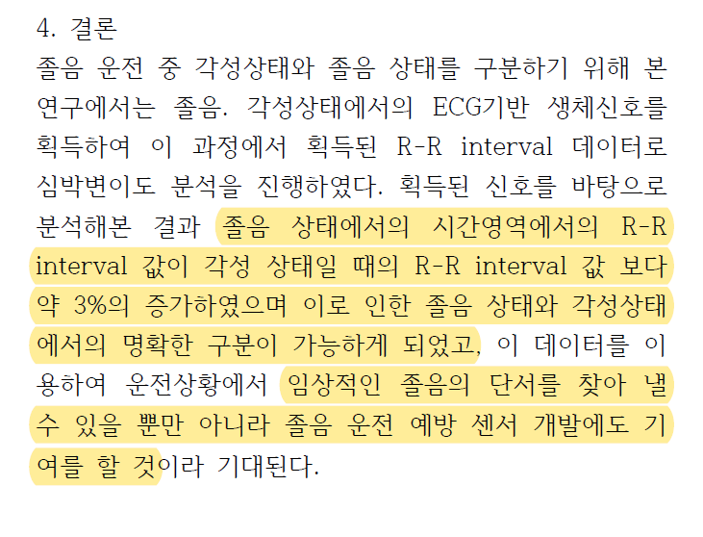
1
서론
심박변이도 측정을 통한 운전자 졸음 및 각성 상태 분석
각성 상태 : 깨어있는 상태
R-R interval : 심장박동 간격
(값이 증가할수록 심박수는 느려진다)
한국자동차공학회 지회 학술대회 논문집 , 2015.10, 4-5(2 pages)

Slide 5

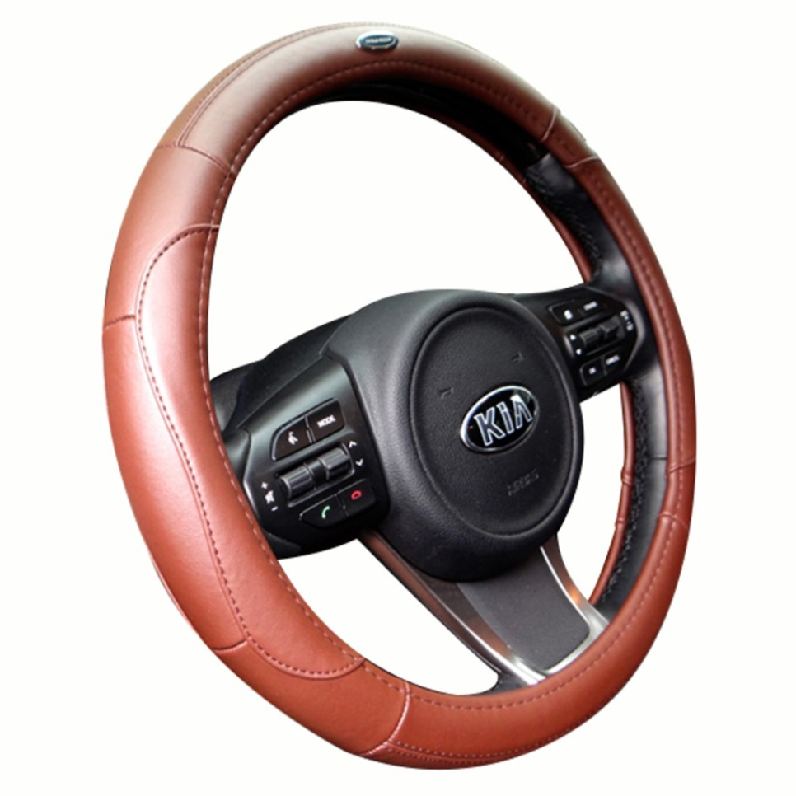
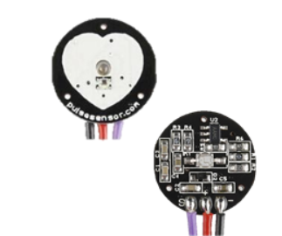
Can you feel my heartbeat
1
서론

Slide 6

1
서론

Slide 7
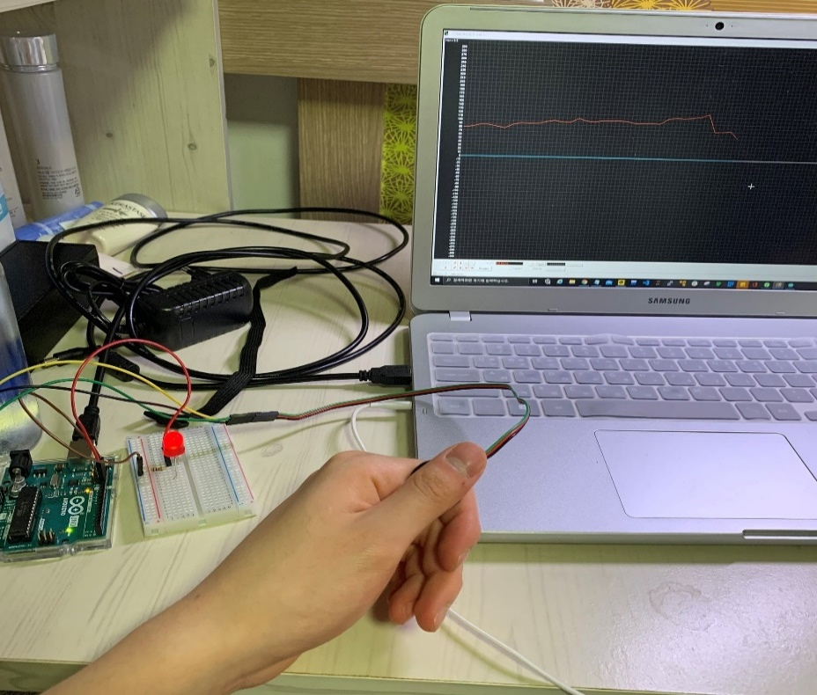
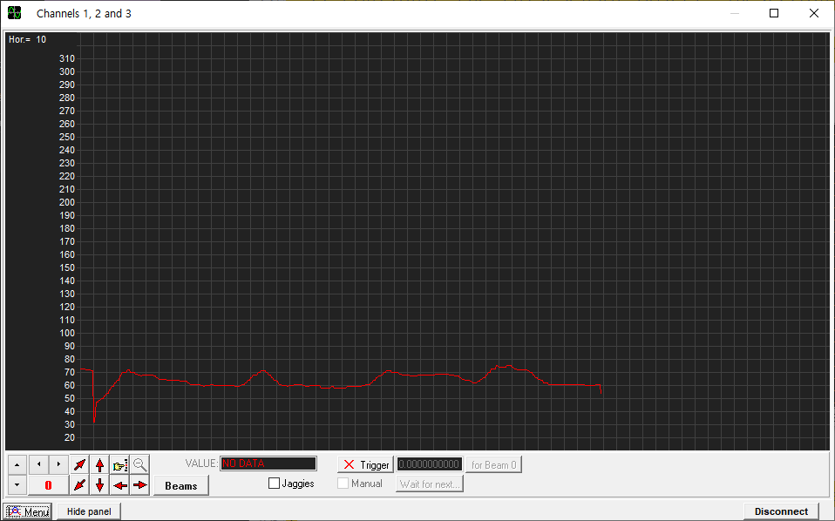
2
상세 설계 및 제작과정
Condition | Measurement(Times) | Average
Normal conditioned Subject | Heart ratio(10) | 70 BPM
Experimental conditions

Slide 8
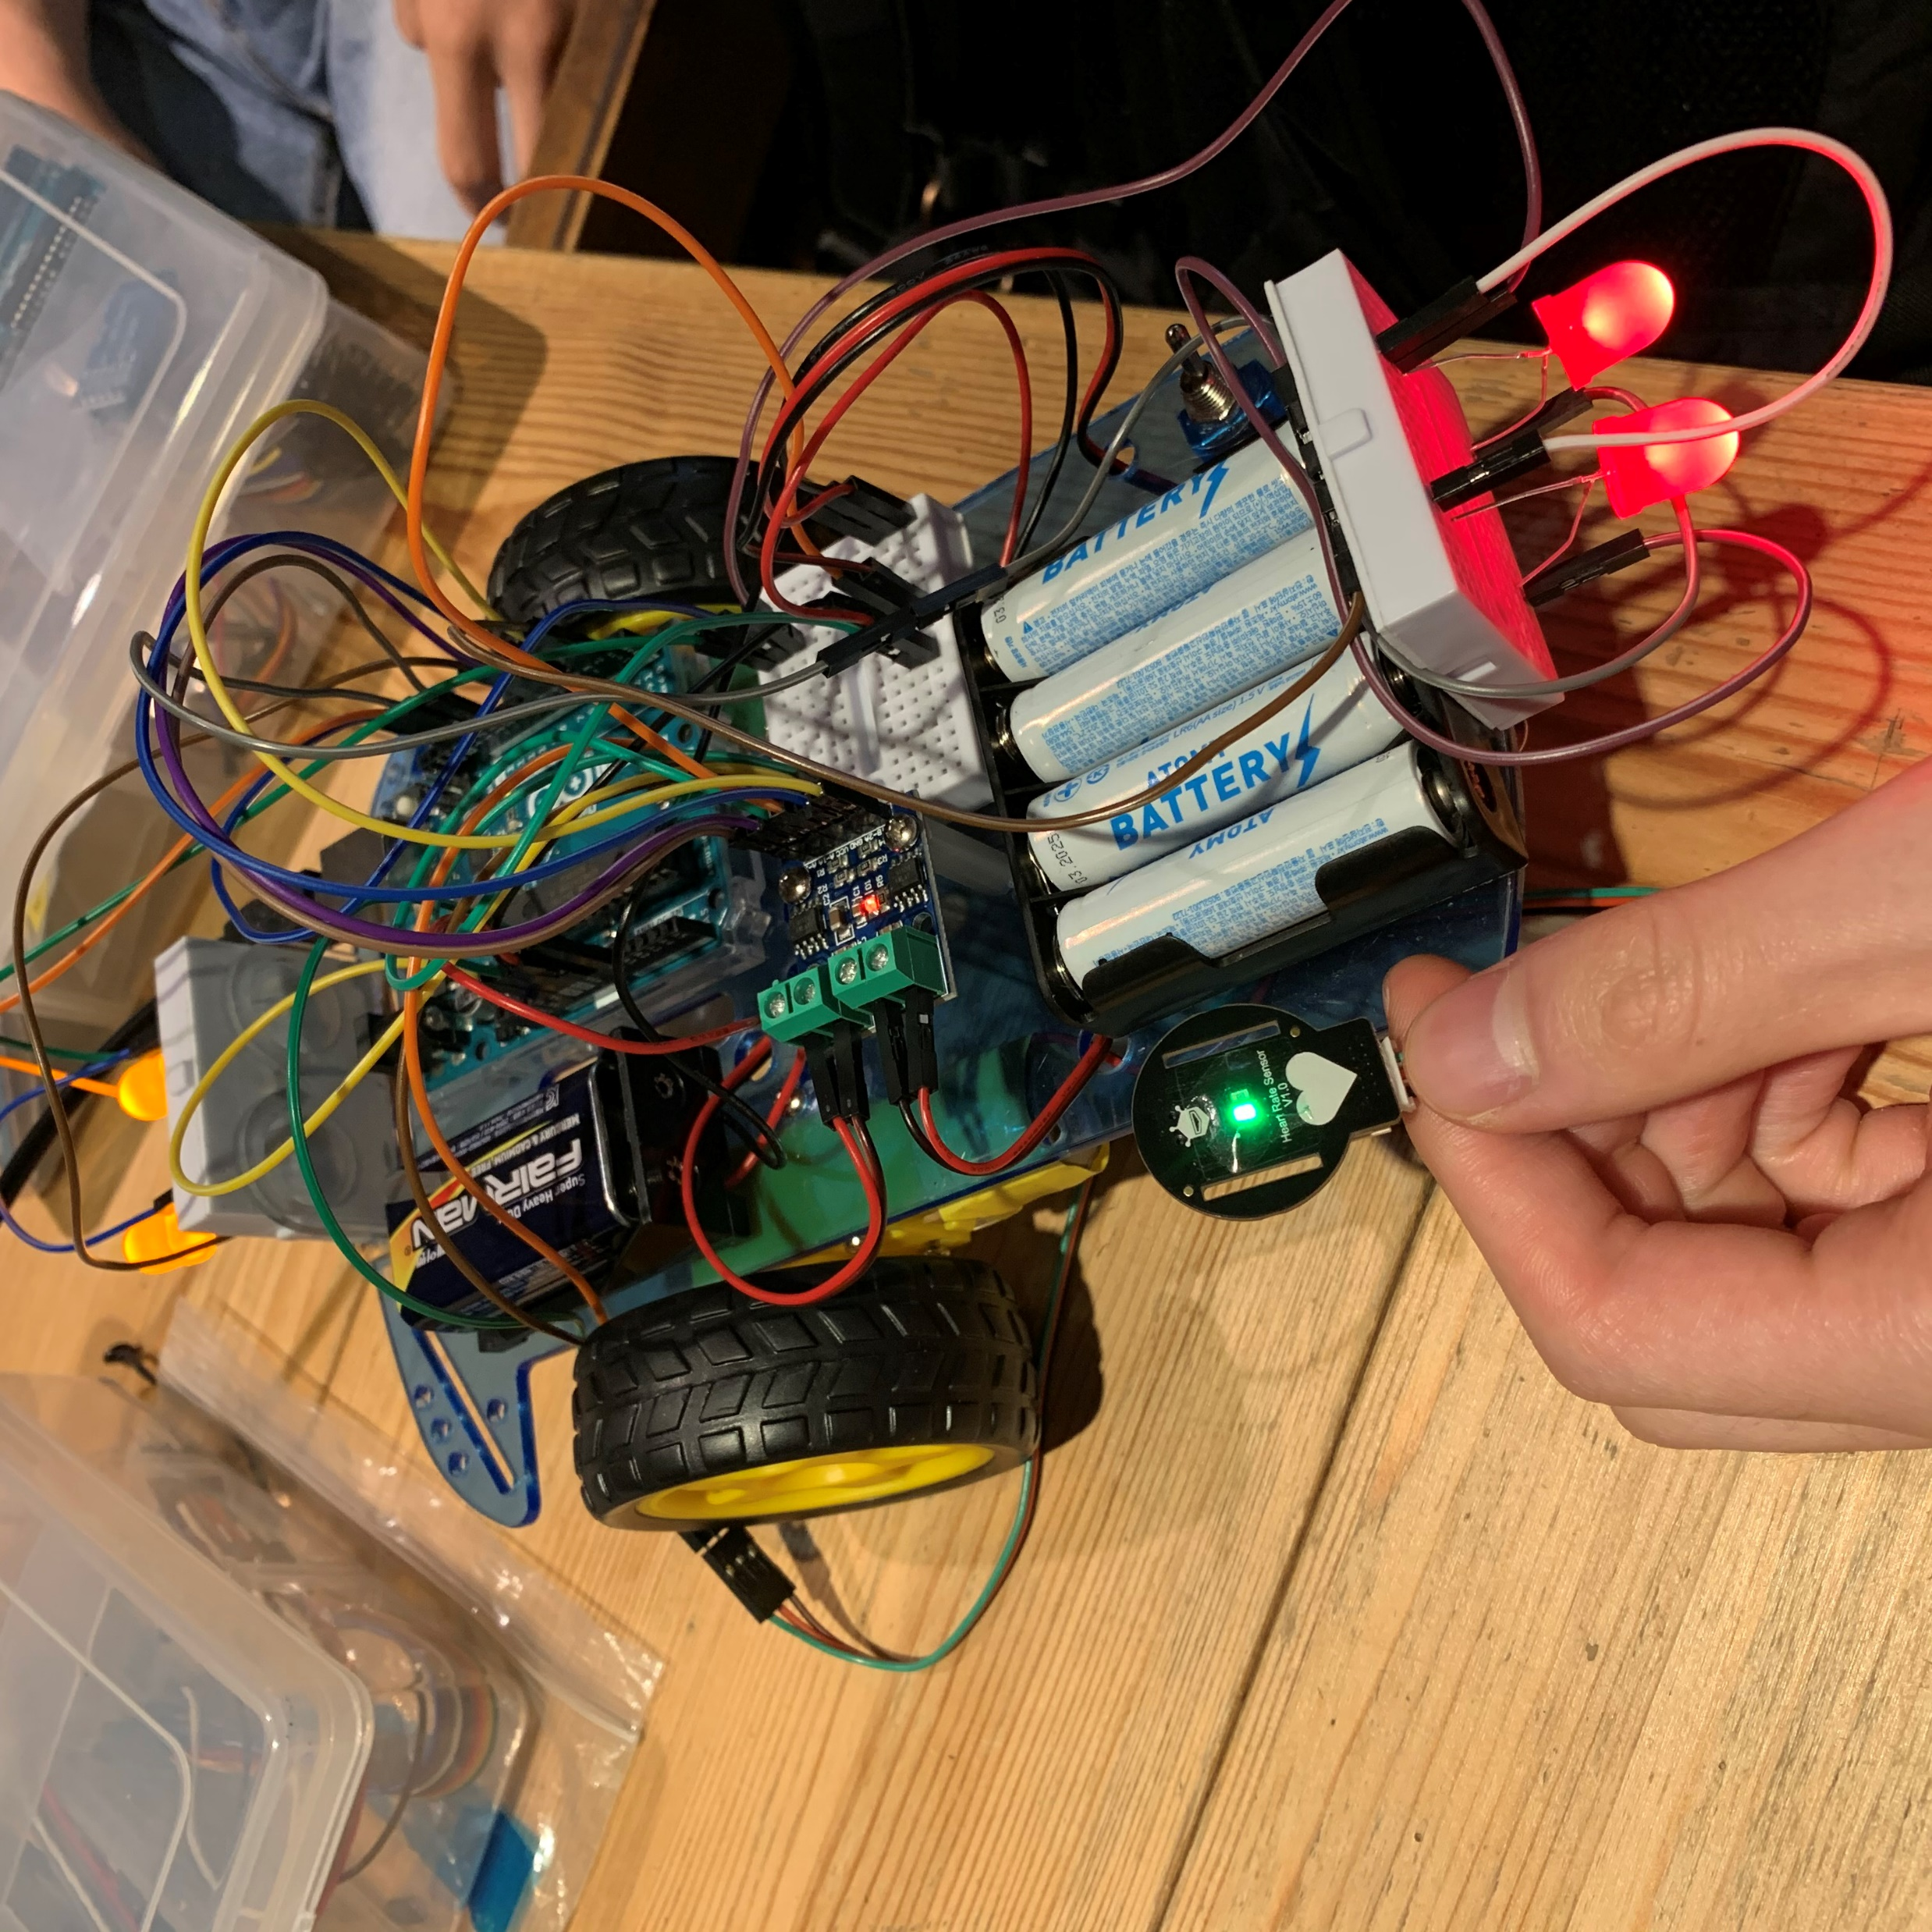
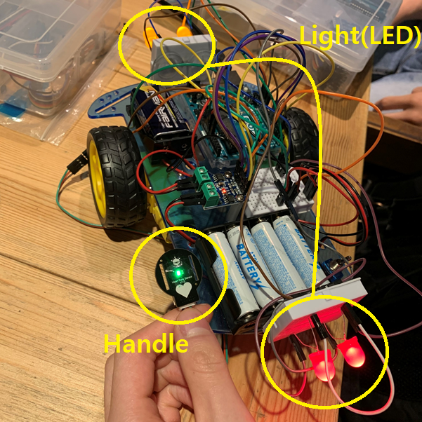
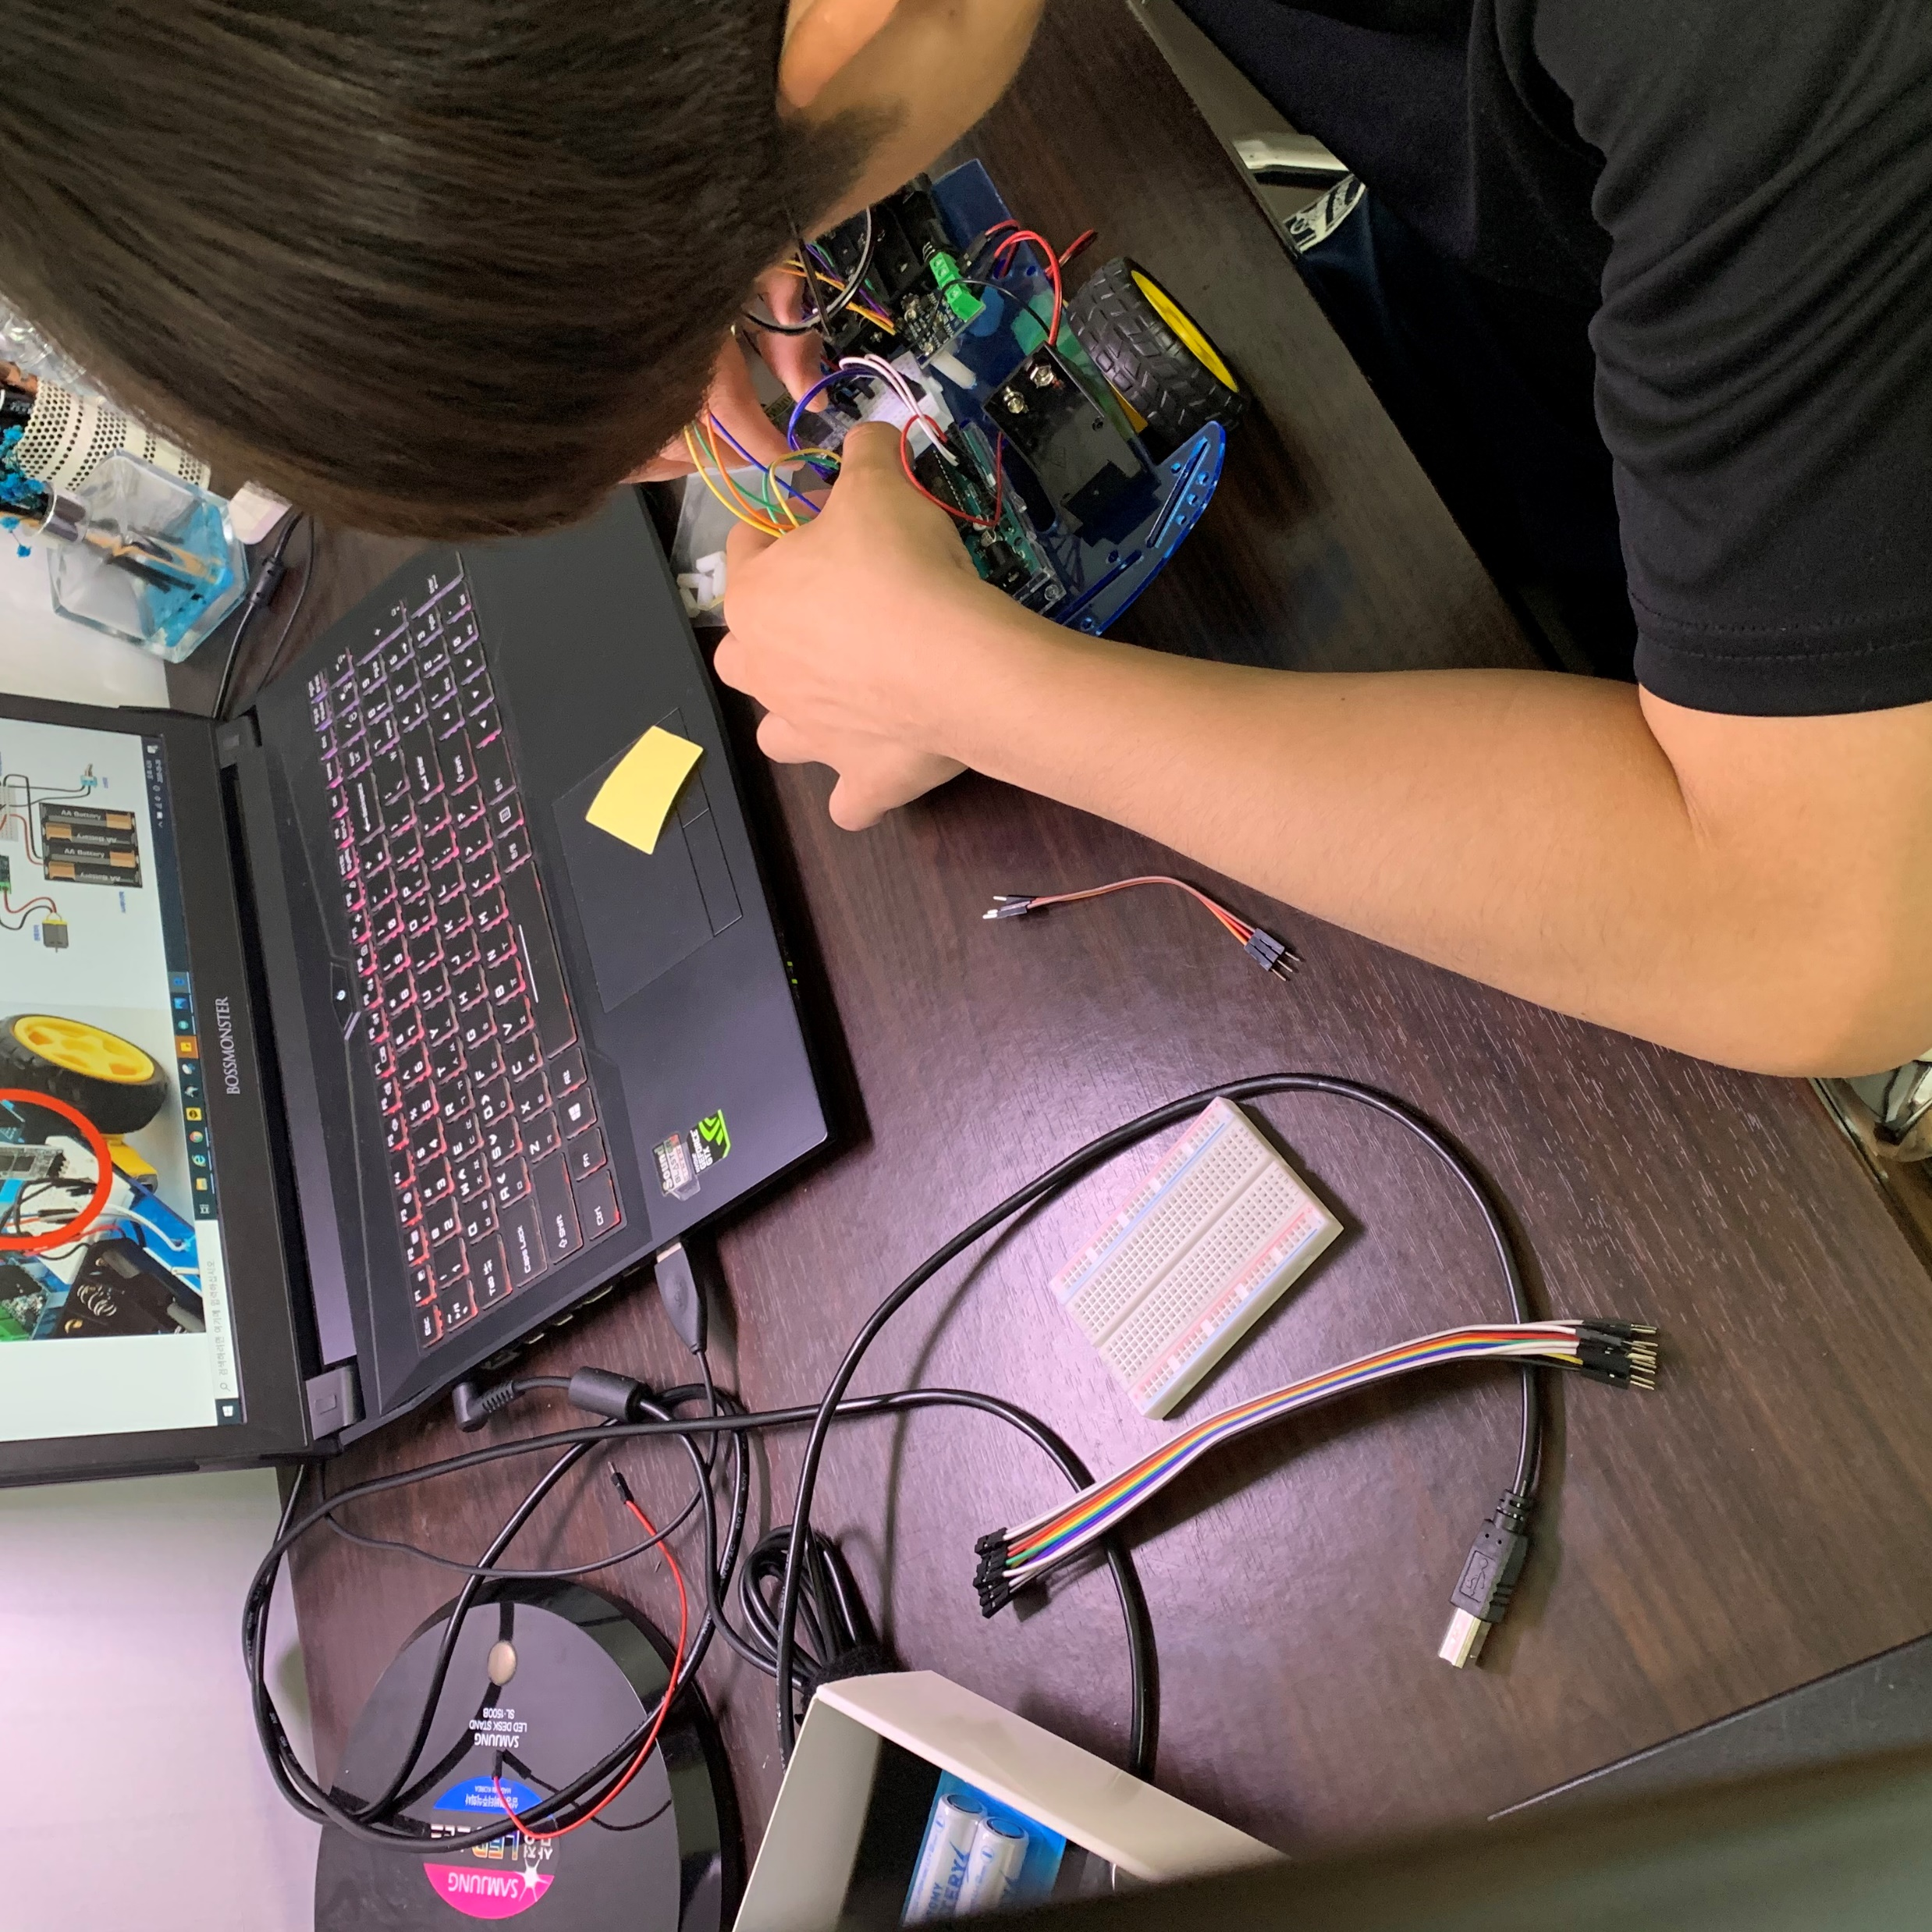
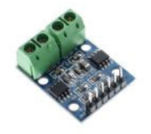
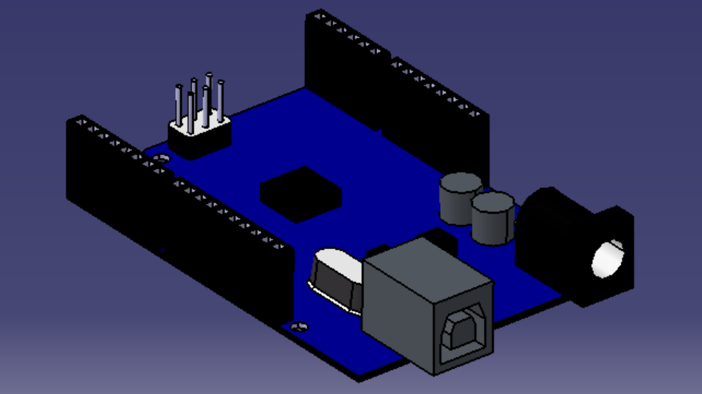
2
상세 설계 및 제작과정

Slide 9
제어 장치 배경도
2
상세 설계 및 제작과정
Handle
자동차 비상등
Command
(심박수)
Command
(LED)
Motion Control
(Arduino)
0

Slide 10
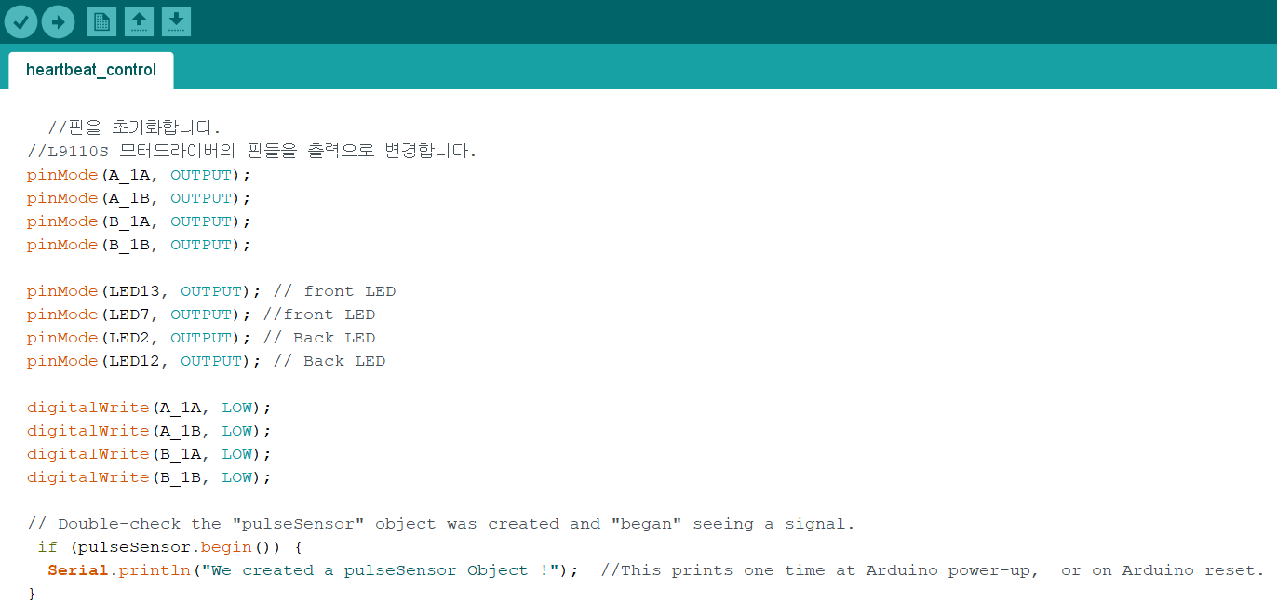
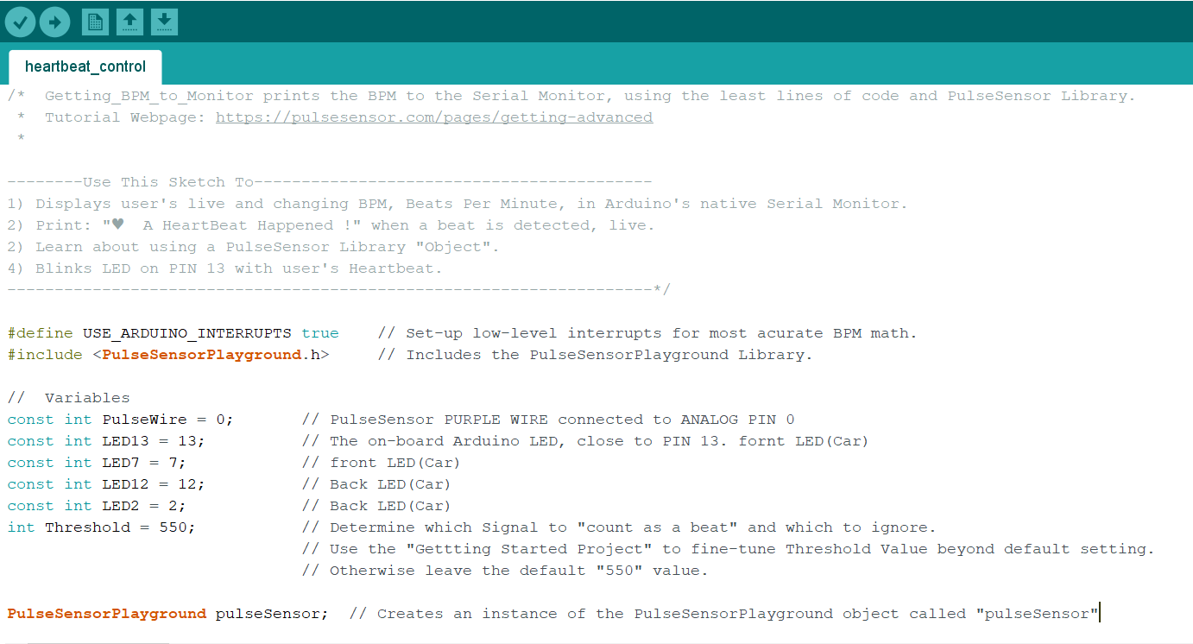
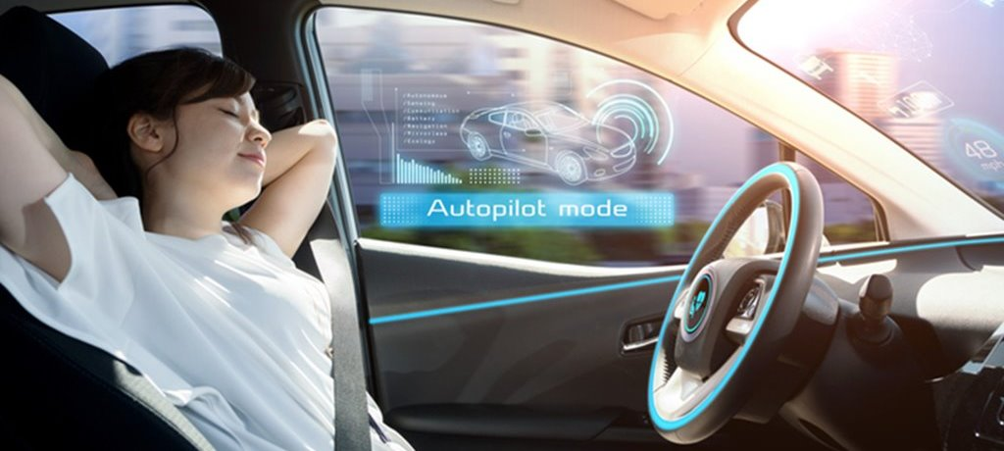

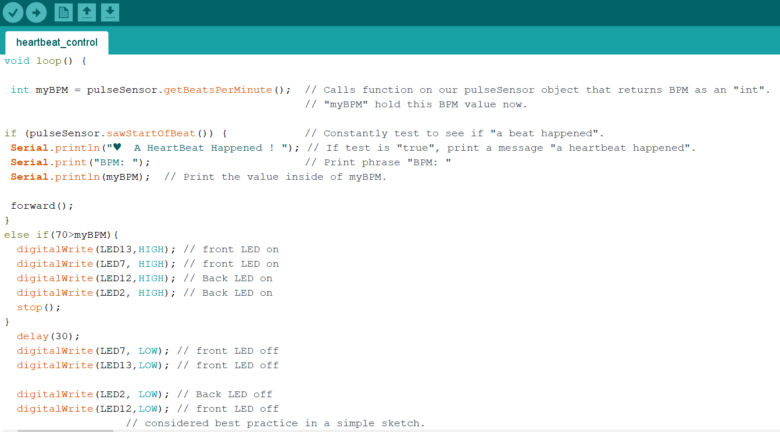
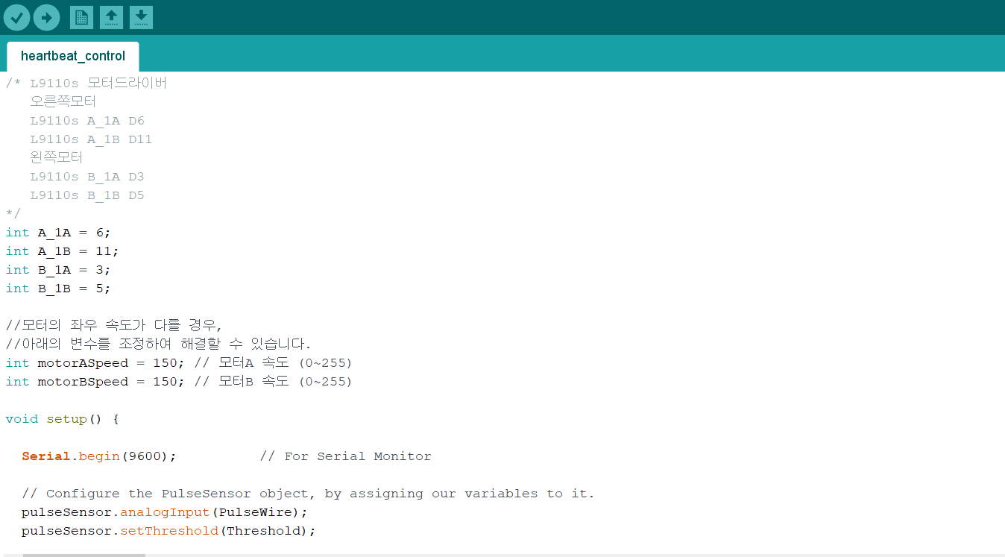
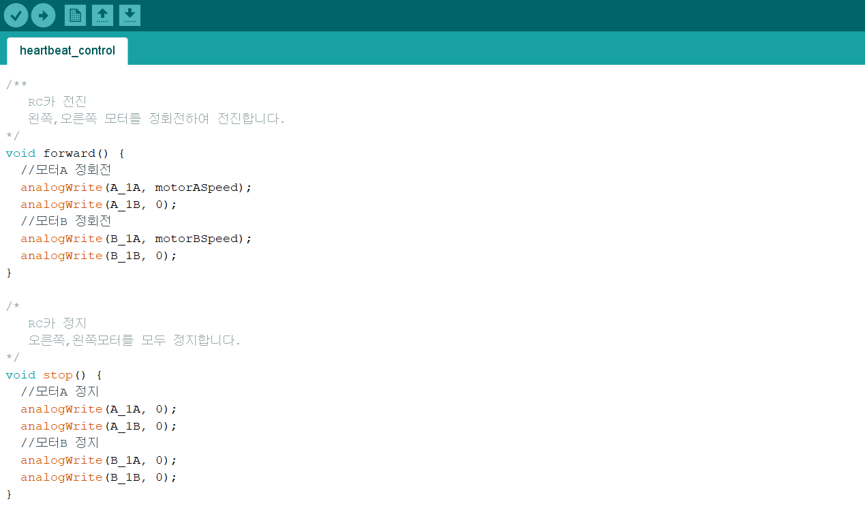
2
상세 설계 및 제작과정

Slide 11
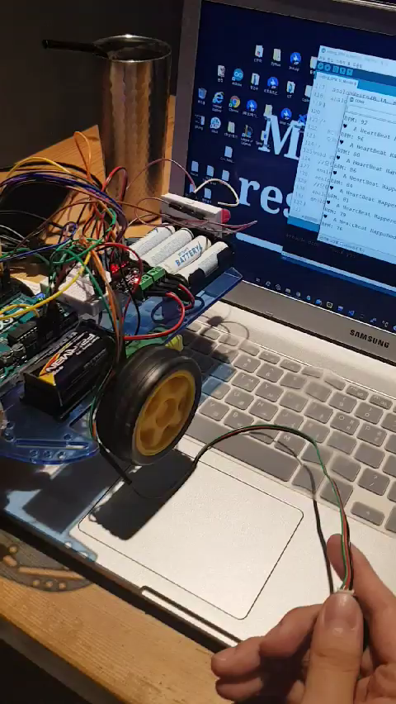
3
아이디어 최종 구현

Slide 12
4
결과
심장박동수에 따른 자동차를 제어가 가능함
자동차의 비상등이 작동됨으로 주위에 졸음을 알릴 수 있음

Slide 13
5
한계점 및 개선방안
01
정확하고 정교한 센서 사용
센서가 외부 환경에 매우 민감함
핸들을 계속 잡고 있어야 한다는 점
효율성
졸음 심박수 값의 모호성
02
운전자의 심박수 외의 조건 고려
03
핸들을 잡고 있을때와 놓을때의 정확한 구별 필요
04
자율주행을 통한 1차사고 예방

Slide 14
참고자료 및 출처
http://taas.koroad.or.kr/sta/acs/gus/selectStaInfoGraph.do?menuId=WEB_KMP_IDA_TAI
한국자동차공학회 지회 학술대회 논문집 , 2015.10, 4-5(2 pages)

Slide 15

Thank you

